Slide 1

ОБРАЗОВАТЕЛЬНАЯ ПРОГРАММА
детского сада № 13 «Карлсон» -
филиала АН ДОО «Алмазик»
г. Мирный
2023 г.

Slide 2


1. Возрастные и иные категории
детей детского сада
В детском саду функционирует
12 возрастных групп общеразвивающей направленности
для детей раннего и дошкольного возраста.
Сведения на 2023 -2024 учебный год.
5 групп раннего возраста
1 группа с 1 года -2 лет –
18 воспитанников
4 группы с 2-3 лет –
77 воспитанников
Дошкольные группы
2 младшие группы (3-4 года) – 46 воспитанников;
1 средняя группа (4-5 лет) – 23 воспитанника;
2 старшие группы (5-6 лет) - 46 воспитанников;
2 подготовительные к школе группа (6-8 лет) –
47 воспитанников.
Ежегодный контингент детей определяется социальным заказом (потребностями) родителей воспитанников.
Для вновь поступающих детей в детском саду действует адаптационный режим. Время пребывания каждого ребенка рассматривается индивидуально, в зависимости от быстроты его адаптации.

Slide 3
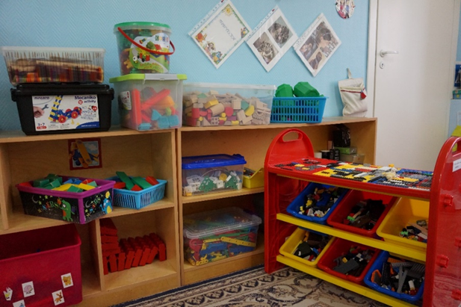
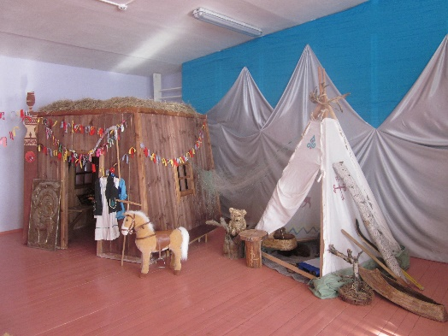
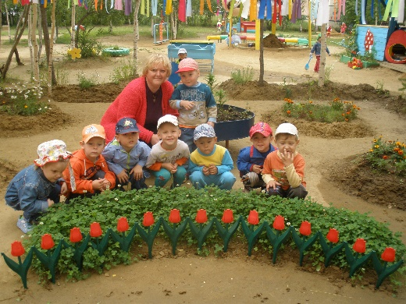
Для реализации образовательной программы в детском саду имеется:
физкультурный зал;
2 зала для музыкальных занятий и развлечений на 2 и 3 этаже (в музыкальном зале 3 этажа имеется музей патриотического воспитания);
учебный класс;
кабинет педагога-психолога и учителя-логопеда;
прогулочная (сенсорная) комната для детей раннего возраста;
12 групповых ячеек, которые разделены на спальные, групповые, приемные и комнаты для гигиенических процедур;
территория детского сада благоустроена. Уличные групповые участки оснащены прогулочными верандами, малыми игровыми формами и песочницами;
для физического воспитания – спортивная площадка с игровым полем, физкультурный уголок, снаряды для развития равновесия, метания, ходьбы и бега.

Slide 4

2. Используемые программы
Образовательная программа
рассчитана на воспитанников
от 1 года до 8-ми лет
Обязательная часть ОП разработана на основе
Федеральной образовательной программы дошкольного образования

Slide 5


Часть формируемая участниками образовательных отношений разработана на основе парциальных программ
«Республика Саха (Якутия) – край, в котором я живу» реализуется через факультатив «Край в котором я живу»
(Формирование чувства ответственности и уважения к истории и культуре родного края.)
Осуществляется посредством ежегодного перспективного планирования педагогов детского сада
«Цветные ладошки»
Программа художественного воспитания, обучения и развития детей 2-7 лет
И.А. Лыковой. Реализуется через факультатив «Палитра красок»
Формирование эстетического отношения и художественных способностей в изобразительной деятельности
«Безопасность»
Программа по формированию основ безопасности жизнедеятельности детей старшего дошкольного возраста.
Авдеева Н.Н.,
Князева О.Л, Стеркина Р. Б.
Реализуется в свободной совместной деятельности педагогов и воспитанников согласно модели.
Конструктивно-модельная деятельность реализуется по ежегодному перспективному планированию педагогов, через факультатив «Город мастеров» для детей старшего и подготовительного к школе возраста.

Slide 6


3. Характеристика взаимодействия педагогического коллектива с семьями воспитанников
№ п/п | Направления взаимодействия | Формы взаимодействия
1 | Изучение семьи, запросов, уровня психолого-педагогической компетентности, семейных ценностей | социологические обследования по определению социального статуса и микроклимата семьи; беседы (администрация, педагоги, специалисты); наблюдения за процессом общения членов семьи с ребенком; анкетирование; проведение мониторинга потребностей семей в дополнительных услугах.
2 | Информирование родителей | информационные стенды; выставки детских работ; личные беседы, общение по телефону, индивидуальные записки; родительские собрания, в том числе на платформе ZOOM; родительский клуб; сайт организации (http://almazik.org/index.php#close); передача информации по электронной почте и телефону посредством sms, а также посредством мессенджера WhatsApp; объявления, фотогазеты; памятки.
3 | Консультирование родителей | консультации на различную тематику, (индивидуальное, семейное, очное, дистанционное консультирование)

Slide 7


№ п/п | Направления взаимодействия | Формы взаимодействия
4 | Просвещение и обучение родителей | семинары – практикумы, мастер – классы по запросу родителей; по выявленной проблеме (направленность - педагогическая, психологическая, медицинская, семейно-образовательное право); приглашение специалистов; сайт организации (http://www.anodo.ru/) страница «Вконтакте» детского сада https://vk.com/club213323180. и рекомендации других ресурсов сети Интернет; творческие задания, тренинги, семинары; подготовка и организация музейных экспозиций в учреждении;
5 | Совместная деятельность детского сада и семьи | родительский комитет; дни открытых дверей; организация совместных праздников; совместная проектная деятельность; выставки совместного семейного творчества; семейные фотоколлажи; субботники; экскурсии; досуги с активным вовлечением родителей.

Slide 8

СПАСИБО
ЗА
ВНИМАНИЕ!
Прием родителей по общим вопросам заведующим детским садом ведется
ПН-ЧТ с 14.00-16.00
старшим воспитателем
ПН-ЧТ с 14.00-16.00
Ознакомиться с полной версией Основной образовательной программы детского сада можно в группах и в кабинетах заведующего, старшего воспитателя.

